Slide 1
Valsts un pašvaldību iestādēm
Kā sagatavot valsts pārvaldes pakalpojuma
kartīti, kas pieejama ?
Portālu attīstības nodaļas sistēmu analītiķe Ilze Magrica
Notes:
Informatīvā materiāla «Kā sagatavot valsts pārvaldes pakalpojuma kartīti, kas pieejama Latvija.lv?» mērķis ir valsts un pašvaldības iestāžu darbiniekiem sniegt praktisku informāciju, kā sagatavot valsts pārvaldes pakalpojumu portāla Latvija.lv pakalpojuma apraksta kartīti.

Slide 2
Saturs
Ievads
Kas ir pakalpojumu katalogs?
Kā aizpildīt pakalpojuma kartīti?
Kā iestādei ievietot informāciju PK?
Klasifikatori
Pakalpojumu informācija
Maksājumu informācija
Publicēšana
Piemēri
Noderīgi informācijas avoti
Kontaktinformācija
Notes:
Aplūkojot satura rādītāju var gūt ieskatu materiālā iekļautajā informācijā, kas veidota trīs blokos:
ievads – vispārējs ieskats pakalpojumu katalogā;
iespējas iestādēm – praktiska informācija kā soli pa solim aizpildīt PK kartīti (jāņem vērā gan, ka šis ir svarīgākās informācijas kopsavilkums, bet detalizēta informācija ir pieejama metodiskajos ieteikumos);
informācija –papildu informācijas avoti un kontaktinformācija.

Slide 3
Kas ir pakalpojumu katalogs?
Notes:
Pirms pievēršamies konkrētiem e-risinājumiem, aplūkosim, kas ir PK.

Slide 4
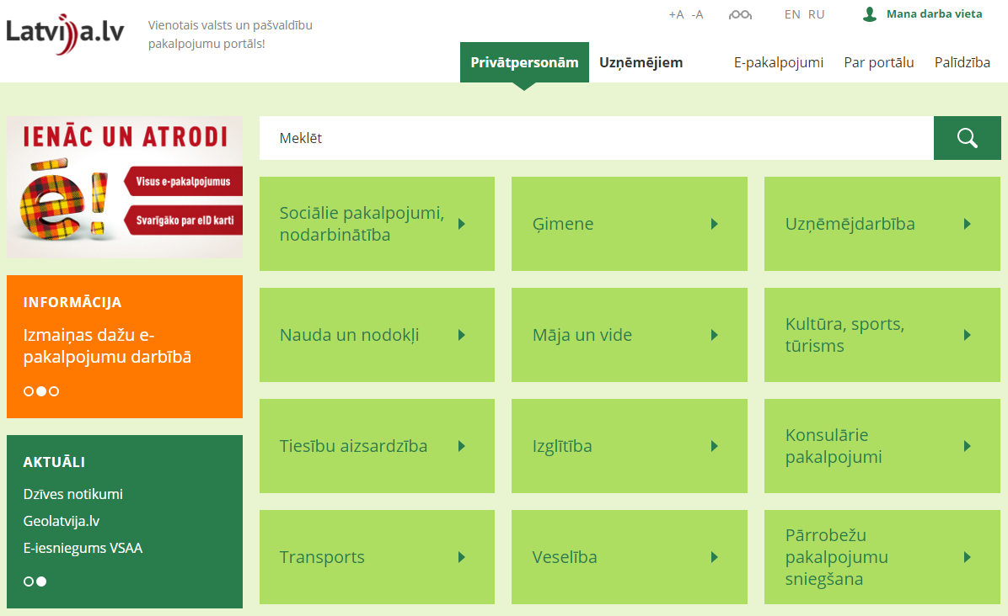
Kas ir pakalpojumu katalogs?
Vairāk nekā 2200 pakalpojumu
apraksti
Notes:
Pakalpojumu katalogs (PK) ir valsts pārvaldes sniegto pakalpojumu reģistrs, kurā ir pieejami pakalpojumu apraksti un sniegšanas veidi. Tas publiski ir pieejams portālā Latvija.lv.

Slide 5
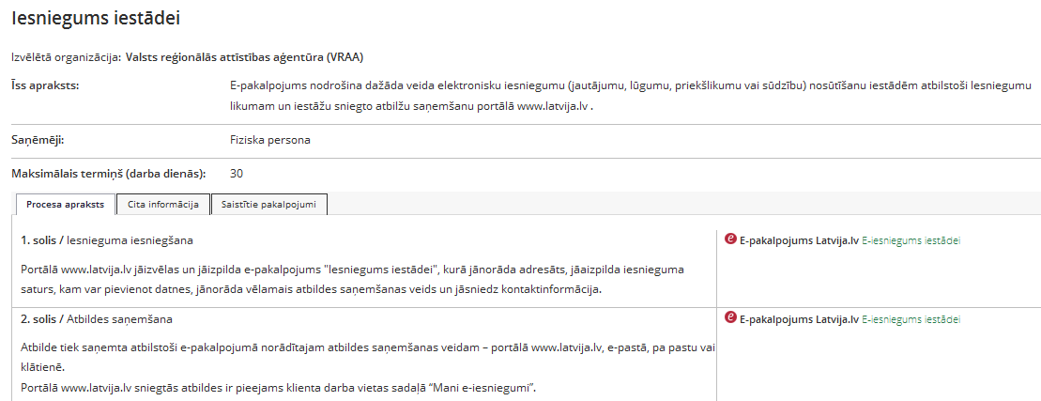
Kāda ir valsts iestāžu un pašvaldību atbildība?
Svarīga aktuāla un atjaunota informācija!
!
Vienkārša
un saprotama
informācija
Regulāri atjaunoti
dati (darba laiki, kontaktinformācija u.c.)
Notes:
Pašreiz Ministru kabineta noteikumi «Valsts pārvaldes pakalpojumu portāla noteikumi» nosaka valsts pārvaldes iestāžu atbildību par ticamas un aktuālas informācijas nodrošināšanu valsts pārvaldes pakalpojumu portālā Latvija.lv.

Slide 6
Kā aizpildīt pakalpojuma apraksta kartīti?
Notes:
Šī ir prezentācijas praktiskā daļa – kā iestādes darbiniekam soli pa solim aizpildīt PK kartīti.

Slide 7
Kā iestādei ievietot informāciju PK?
1. Jāsaņem lietotāja tiesības
Informācijas ievade PK notiek VISS vidē. Darbiniekam nepieciešams lietotāja vārds un parole.
2. Jāsagatavo PK apraksts
Pakalpojumu aprakstīšanai ir izstrādāta vienota forma, kurā var veikt informācijas ievadi, publicēšanu, labošanu un dzēšanu.
Notes:
Iestādes darbiniekam jāpaveic divas lietas:
1) jāsaņem lietotāja tiesības;
2) jāsagatavo PK apraksts.

Slide 8
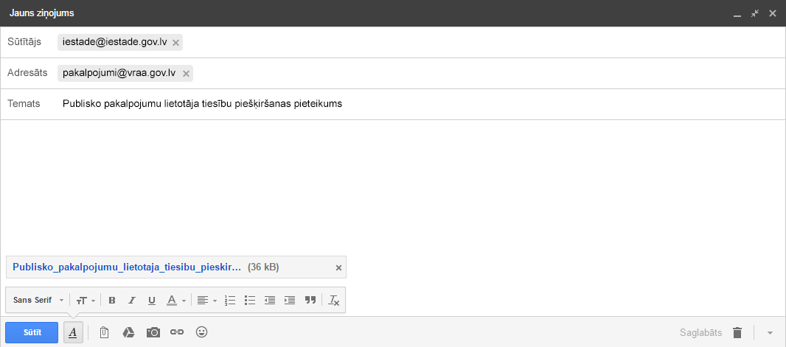
Lietotāja tiesību saņemšana
ABC
Noderīgi:
Pakalpojumu kataloga lietotāja tiesību piešķiršanas pieteikuma veidlapa
Notes:
Lai saņemtu lietotāja vārdu un paroli, nepieciešams nosūtīt pieteikumu no iestādes oficiālās elektroniskā pasta adreses uz pakalpojumi@vraa.gov.lv.
Lai atvieglotu pieteicēja identifikāciju, pirmreizēji sūtot pieteikumu, vēlams prasīto informāciju izvietot uz pieteicēja iestādes oficiālās veidlapas. Veidlapa pieejama šeit: https://viss.gov.lv/lv/Informacijai/Dokumentacija/Koplietosanas_komponentes/Pakalpojumu_katalogs

Slide 9
Lietotāja tiesību uzturēšana un atjaunošana
Kontaktpersonu var mainīt, pieteikumā norādot «piešķirt» vai «slēgt» piekļuves tiesības.
No viss@vraa.gov.lv saņemot e-pastu par lietotāja tiesību beigšanos, jāveic lietotāja tiesību atjaunošana. Lai atjaunotu lietotāja tiesības, pārsūtiet saņemto e-pastu, izmantojot savas iestādes e-pasta adresi, uz adresi pakalpojumi@vraa.gov.lv.
!
Notes:
Gadījumos, kad nepieciešama lietotāja tiesību uzturēšana un atjaunošana:
Līdz ar personāla maiņu iestādē jāveic arī kontaktpersonas maiņa, pieteikumā norādot «piešķirt» vai «slēgt» piekļuves tiesības.
Saņemot e-pastu no adreses viss@vraa.gov.lv par lietotāja tiesību beigšanos, jāveic lietotāja tiesību atjaunošana. Lai atjaunotu lietotāja tiesības, pārsūtiet saņemto e-pastu, izmantojot savas iestādes e-pasta adresi, uz adresi pakalpojumi@vraa.gov.lv.

Slide 10
PK kartītes aizpilde
Pirms sākt, iepazīsties:
Metodiskie ieteikumi iestāžu sniegto publisko pakalpojumu definēšanā, aprakstīšanā un publicēšanā Pakalpojumu katalogā
Notes:
Kā jau minējām, šī prezentācija tikai sniedz pārskatu par PK kartītes aizpildi. Pirms darba uzsākšanas iesakām iepazīties ar Metodiskajiem ieteikumiem darbam ar VISS un pakalpojuma apraksta sagatavošanu.
Saite: http://www.vraa.gov.lv/uploads/e-pakapojumi/pk_metodika_2017.pdf

Slide 11
PK kartītes aizpildes secība
Klasifikatori
Pakalpojuma
informācija
Maksājumu
informācija
Publicēšana
Darba laiki
Pakalpojuma
pamatinformācija
Bankas kontu saraksts
Pakalpojuma versijas mašīntulkošana
Kanāli
Pakalpojuma
apraksta versija
Cenrāža informācija
Pakalpojuma versijas nodošana publicēšanai
Pakalpojuma
tēmas
Maksājumu veidnes
Pakalpojuma
normatīvie akti
(Pakalpojumam maksājuma
procesa var nebūt)
Pakalpojuma soļi
Notes:
Šāda ir PK kartītes aizpildes secība. Un minētajiem Metodiskajiem ieteikumiem ir tāda pati struktūra – tātad, ja prezentācijas slaidos nevarat atrast interesējošo, aicinām ieskatīties Metodisko ieteikumu attiecīgajās nodaļās, jo tur ir detalizētāka informācija un piemēri.

Slide 12
Darba sākšana
Šīs izvēlnes apzīmē informāciju, ko pirms pirmā pakalpojuma aizpildes ir nepieciešams ievadīt un kuru nākotnē var izmantot atkārtoti citu pakalpojumu izveidē.
Šī izvēlne apzīmē atsevišķa pakalpojuma aizpildes tematiskos soļus.
Notes:
Pēc veiksmīgas autentifikācijas lietotājs nokļūst VISS portāla darba vidē un, nospiežot sadaļu «PK», lietotājs nonāk publiskā pakalpojuma apraksta izveides izvēlnē.

Slide 13
1. Klasifikatori
Šīs ir publiski pieejamas un aizpildāmas sadaļas. Sadaļā «Veidlapas» tiek attēlota informācija par visām pakalpojumiem pievienotajām veidlapām.
Šīs sadaļas attiecas uz VRAA kā PK infrastruktūras uzturētāju un ir pieejamas tikai tādā gadījumā, ja ir piešķirta īpaša piekļuve.
Notes:
Kanāli, darba laiki, veidlapas – publiski pieejamas un aizpildāmas sadaļas. Sadaļā «Veidlapas» tiek attēlota informācija par visām pakalpojumiem pievienotajām veidlapām.
Pakalpojumu klasifikatori attiecas uz VRAA kā PK infrastruktūras uzturētāju un ir pieejamas tikai tādā gadījumā, ja ir piešķirta īpaša piekļuve.

Slide 14
1. Klasifikatori
Jānorāda:
iestādes darba laiks;
apmeklētāju pieņemšanas laiks (ja atšķiras);
pusdienas pārtraukumu laiks;
ja iespējams, norāda arī īslaicīgi paredzamus pakalpojumu sniegšanas pārtraukumus;
ja ir, norāda saīsināto darba laiku (piemēram, pirmssvētku laikā).
Ja iestādei ir struktūrvienības, sarakstus ir iespējams veidot atsevišķām struktūrvienībām.
Darba laiki
Kanāli
Notes:
1. Klasifikatori:
Jānorāda:
iestādes darba laiks;
apmeklētāju pieņemšanas laiks (ja atšķiras);
pusdienas pārtraukumu laiks;
ja iespējams, norāda arī īslaicīgi paredzamus pakalpojumu sniegšanas pārtraukumus;
ja ir, norāda saīsināto darba laiku (piemēram, pirmssvētku laikā).
Ja iestādei ir struktūrvienības, sarakstus ir iespējams veidot atsevišķām struktūrvienībām.

Slide 15
1. Klasifikatori
«Kanāli» - kā pakalpojums tiks sniegts vai saņemts.
Minimālā norādāmā informācija:
kanāla tips (no izvēlnes jāizvēlas pakalpojuma sniegšanas veids, piemēram, klātiene, e-pasts u. tml.);
nosaukums;
publiskais nosaukums;
pārklātā teritorija (jāpiesaista teritoriālā vienība);
cita informācija, kas mainās atkarībā no kanāla tipa.
Darba laiki
Kanāli
Notes:
1. Klasifikatori:
«Kanāli» - kā pakalpojums tiks sniegts vai saņemts.
Minimālā norādāmā informācija ir:
kanāla tips (no izvēlnes jāizvēlas pakalpojuma sniegšanas veids, piemēram, klātiene, e-pasts u. tml.);
nosaukums;
publiskais nosaukums;
pārklātā teritorija (jāpiesaista teritoriālā vienība);
cita informācija, kas mainās atkarībā no kanāla tipa.

Slide 16
2. Pakalpojumu saraksta informācija
Notes:
Sadaļā «Pakalpojumu saraksts» ir pieejama informācija par iestādes izveidotajiem publisko pakalpojumu aprakstiem un ir iespējams izveidot jaunu pakalpojuma aprakstu.

Slide 17
2. Pakalpojuma informācija
Lai izveidotu jaunu pakalpojuma apraksta versiju, jāaizpilda pakalpojuma pamatdati un jānospiež poga «Saglabāt».
Sadaļā «Pakalpojumu saraksts» atrodas informācija par iestādes pakalpojumiem, tostarp:
organizācija – organizācijas nosaukuma aili aizpilda sistēma;
īss numurs – pakalpojuma identifikācijas numuru aizpilda sistēma;
nosaukums – pakalpojuma nosaukums PK;
grupa – tematisks pakalpojumu grupējums;
šablons – informācija, vai tas ir šablona tipa pakalpojums;
tulkojumi – apzīmē valodu, kādā veidots un publiskots pakalpojums.
Pakalpojuma
pamatinformācija
Pakalpojuma
apraksta versija
Pakalpojuma
tēmas
Pakalpojuma
normatīvie akti
Pakalpojuma soļi
Notes:
Lai izveidotu jaunu pakalpojuma apraksta versiju, jāaizpilda pakalpojuma pamatdati un jānospiež poga «Saglabāt».
Sadaļā «Pakalpojumu saraksts» atrodas informācija par iestādes pakalpojumiem, tostarp:
organizācija – organizācijas nosaukuma aili aizpilda sistēma;
īss numurs – pakalpojuma identifikācijas numuru aizpilda sistēma;
nosaukums – pakalpojuma nosaukums PK;
grupa – tematisks pakalpojumu grupējums;
šablons – informācija, vai tas ir šablona tipa pakalpojums;
tulkojumi – apzīmē valodu, kādā veidots un publiskots pakalpojums.

Slide 18
2. Pakalpojumu informācija
Minimālā norādāmā informācija:
sadaļā «Versijas pamatdati» aizpilda laukus «Versijas nosaukums» un «Īss apraksts»;
sadaļā «Saņēmēji» norāda, kas būs pakalpojuma «Saņēmēji»;
sadaļā «Termiņi un laiki» izvēlas un aizpilda vienu no laukiem: «Termiņš» vai «Termiņa apraksts».
«Pakalpojuma nosaukums» jāveido klientam ērti uztverami, pēc iespējas vienkāršāk un lakoniskāk, vienlaikus izsakot pakalpojuma būtību.
«Atslēgvārdi» ievietotie pakalpojumu raksturojošie vārdi un īsas frāzes ļaus vieglāk meklētājā atrast pakalpojumu.
«Īss apraksts» 3–5 teikumos skaidro, kādā dzīves situācijā un kādiem mērķiem pakalpojums ir nepieciešams, un kāds būs klienta ieguvums.
Pakalpojuma
pamatinformācija
Pakalpojuma
apraksta versija
Pakalpojuma
tēmas
Pakalpojuma
normatīvie akti
Pakalpojuma soļi
Notes:
Minimālā norādāmā informācija:
sadaļā «Versijas pamatdati» aizpilda laukus «Versijas nosaukums» un «Īss apraksts»;
sadaļā «Saņēmēji» norāda, kas būs pakalpojuma «Saņēmēji»;
sadaļā «Termiņi un laiki» izvēlas un aizpilda vienu no laukiem: «Termiņš» vai «Termiņa apraksts».
«Pakalpojuma nosaukums» jāveido klientam ērti uztverami, pēc iespējas vienkāršāk un lakoniskāk, vienlaikus izsakot pakalpojuma būtību (konkrētais labums/objekts, ko iegūst klients (izziņa, pabalsts, konsultācija, u.c.), iestādes darbība, piemēram, slimības pabalsta izmaksa, būvatļaujas izsniegšana u.tml.).
«Atslēgvārdi» ievietotie pakalpojumu raksturojošie vārdi un īsas frāzes ļaus vieglāk meklētājā atrast pakalpojumu.
Tāpat būtisks klientam viegli uztverams «Īss apraksts», kas 3–5 teikumos skaidro, kādā dzīves situācijā un kādiem mērķiem pakalpojums ir nepieciešams, un kāds būs klienta ieguvums.

Slide 19
2. Pakalpojumu informācija
«Pakalpojuma tēmas» jeb tā saucamais tēmu koks sadaļā ietverts noteikts cilvēka vai organizācijas dzīves apstākļu kopums, kas nosaka vai ietekmē tās rīcību.
Pakalpojumam jābūt pievienotai vismaz vienai tēmai.
No jauna izveidotam pakalpojumam tēmas piesaista VRAA, tāpēc uz pakalpojumi@vraa.gov.lv jānosūta informācija par izvēlētajām tēmām (pakalpojuma nosaukums, tēmu koks, pirmā un otrā līmeņa tēma).
Pakalpojuma
pamatinformācija
Pakalpojuma
apraksta versija
Pakalpojuma
tēmas
Pakalpojuma
normatīvie akti
Pakalpojuma soļi
Notes:
«Pakalpojuma tēmas» sadaļā ietverts noteikts cilvēka vai organizācijas dzīves apstākļu kopums, kas nosaka vai ietekmē tās rīcību. Pakalpojums var tikt definēts caur šo dzīves apstākļu kopumu.
Pakalpojumam jābūt pievienotai vismaz vienai tēmai.
No jauna izveidotam pakalpojumam tēmas piesaista VRAA, tāpēc uz pakalpojumi@vraa.gov.lv jānosūta informācija par izvēlētajām tēmām (pakalpojuma nosaukums, tēmu koks, pirmā un otrā līmeņa tēma).

Slide 20
2. Pakalpojumu informācija
Sadaļā «Normatīvie akti» pievieno atsauces uz normatīvajiem aktiem, saskaņā ar kuriem tiek nodrošināta pakalpojumu sniegšana.
Pakalpojumam jābūt norādītam vismaz vienam normatīvajam aktam.
Atsauces pievieno uz portālu www.likumi.lv.
PPK versijā ir ieviests atsevišķs normatīvo aktu klasifikators. Vēlams primāri atsaukties vai pievienot speciālos ārējos normatīvos aktus, izvairoties no iekšējo normatīvo aktu lietošanas, kas klientiem nav saistoši.
Pakalpojuma
pamatinformācija
Pakalpojuma
apraksta versija
Pakalpojuma
tēmas
Pakalpojuma
normatīvie akti
Pakalpojuma soļi
Notes:
Sadaļā «Normatīvie akti» pievieno atsauces uz normatīvajiem aktiem, saskaņā ar kuriem tiek nodrošināta pakalpojumu sniegšana.
Pakalpojumam jābūt norādītam vismaz vienam normatīvajam aktam.
Atsauces pievieno uz portālu www.likumi.lv, tādējādi nodrošinot klientiem ērtu piekļuvi normatīvajiem aktiem (bez papildu meklēšanas).
PK versijā ir ieviests atsevišķs normatīvo aktu klasifikators. Vēlams primāri atsaukties vai pievienot speciālos ārējos normatīvos aktus, izvairoties no iekšējo normatīvo aktu lietošanas, kas klientiem nav saistoši.

Slide 21
2. Pakalpojumu informācija
Sadaļā «Procesa apraksts» / «Pakalpojuma soļu saraksts» izvēlas «Pievienot soli» un veido izklāstu, kā soli pa solim pieprasāms un saņemams konkrētais publiskais pakalpojums (ieskaitot iestādes iekšējos soļus, bet publiski būs redzami tikai tie soļi, kuros ir iesaistīts klients).
Minimālā norādāmā informācija:
soļa nosaukums – īsi definē solī ietverto darbību, piemēram, «Pakalpojuma pieteikšana»;
soļa apraksts – norāda konkrētas veicamās darbības;
soļa veids – atzīmē «Publisks» vai «Nepublisks»;
soļa tips – atzīmē «Apstrādes solis», «Pieprasīšanas solis» vai «Saņemšanas solis»;
maksājuma veidnes piesaiste – gadījumā, ja veido maksas pakalpojumu, pirms soļa izveides jābūt definētam «Cenrādim» un izveidotai «Maksājumu veidnei».
Pakalpojuma
pamatinformācija
Pakalpojuma
apraksta versija
Pakalpojuma
tēmas
Pakalpojuma
normatīvie akti
Pakalpojuma soļi
Notes:
Sadaļā «Procesa apraksts» / «Pakalpojuma soļu saraksts» izvēlas «Pievienot soli» un veido izklāstu, kā soli pa solim pieprasāms un saņemams konkrētais publiskais pakalpojums (ieskaitot iestādes iekšējos soļus, bet publiski būs redzami tikai tie soļi, kuros ir iesaistīts klients).
Minimālā norādāmā informācija:
soļa nosaukums – īsi definē solī ietverto darbību, piemēram, «Pakalpojuma pieteikšana»;
soļa apraksts – norāda konkrētas veicamās darbības;
soļa veids – atzīmē «Publisks» vai «Nepublisks»;
soļa tips – atzīmē «Apstrādes solis», «Pieprasīšanas solis» vai «Saņemšanas solis»;
maksājuma veidnes piesaiste – gadījumā, ja veido maksas pakalpojumu, pirms soļa izveides jābūt definētam «Cenrādim» un izveidotai «Maksājumu veidnei».

Slide 22
3. Maksājumu informācija
Ja iestādei vismaz viens aprakstītais pakalpojums ir maksas pakalpojums, un iestāde vēlas izmantot VRAA produktu «Maksājumu modulis», tad sadaļa «Maksājumi» jāaizpilda obligāti.
Notes:
Ja iestādei vismaz viens aprakstītais pakalpojums ir maksas pakalpojums, un iestāde vēlas izmantot VRAA produktu «Maksājumu modulis», tad sadaļa «Maksājumi» jāaizpilda obligāti.

Slide 23
3. Maksājumu informācija
Bankas kontu saraksts
Sadaļā «Banku konti» / «Bankas kontu saraksts» izvēlas «Pievienot kontu».
Minimālā norādāmā informācija:
konta numurs,
konta nosaukums,
finanšu gads,
derīgs no,
derīgs līdz,
samaksas saņēmējs.
Obligāti jānorāda, kas būs samaksas saņēmējs tādā gadījumā, ja tā ir cita iestāde vai pašvaldība. Pēc noklusējuma ir paredzēts, ka «Samaksas saņēmējs» ir iestāde, kas apraksta pakalpojumu.
PAKALPOJUMA
APRAKSTA VERSIJA
Cenrāža informācija
Maksājumu veidnes
Notes:
Sadaļā «Banku konti» / «Bankas kontu saraksts» izvēlas «Pievienot kontu».
Minimālā norādāmā informācija:
konta numurs,
konta nosaukums,
finanšu gads,
derīgs no,
derīgs līdz,
samaksas saņēmējs.
Obligāti jānorāda, kas būs samaksas saņēmējs tādā gadījumā, ja tā ir cita iestāde vai pašvaldība. Pēc noklusējuma ir paredzēts, ka «Samaksas saņēmējs» ir iestāde, kas apraksta pakalpojumu.

Slide 24
3. Maksājumu informācija
Bankas kontu saraksts
Lai pievienotu cenrādi, kas noteiks maksu par pakalpojumu, atver sadaļu «Cenrāži» / «Cenrāžu saraksts» un izvēlas «Pievienot cenrādi».
Minimālā norādāmā informācija:
sadaļā «Cenrāža uzturēšana» – cenrāža nosaukums;
«Cenrāža pozīcijas» – virspozīcijas, pozīcijas un vienības nosaukums, mērvienības tips, viens no lielumiem «mērvienība no», «mērvienība līdz», cena bez PVN par vienību, PVN apmērs, samaksas veids, cenas veids, IBAN, EKK;
«Normatīvie akti» – vismaz viens normatīvais akts.
Cenrāža informācija
Maksājumu veidnes
Notes:
Lai pievienotu cenrādi, kas noteiks maksu par pakalpojumu, atver sadaļu «Cenrāži» / «Cenrāžu saraksts» un izvēlas «Pievienot cenrādi».
Minimālā norādāmā informācija ir:
sadaļā «Cenrāža uzturēšana» - cenrāža nosaukums;
«Cenrāža pozīcijas» - virspozīcijas, pozīcijas un vienības nosaukums, mērvienības tips, viens no lielumiem «mērvienība no», «mērvienība līdz», cena bez PVN par vienību, PVN apmērs, samaksas veids, cenas veids, EKK;
«Normatīvie akti» – vismaz viens normatīvais akts.

Slide 25
3. Maksājumu informācija
Bankas kontu saraksts
Maksājumu veidne ir sasaistes punkts starp publisko pakalpojumu un publiskā pakalpojuma apmaksas procesu.
Sadaļā «Maksājumu veidnes» / «Iestādes maksājumu veidņu saraksts» izvēlas «Jauna veidne».
Minimālā norādāmā informācija:
cenrādis,
pakalpojums,
maksājuma veidnes nosaukums.
Lai izveidotu maksājuma veidni, sākotnēji ir jābūt izveidotam pakalpojuma versijas aprakstam un definētam pakalpojuma solim, kam šī veidne tiks pievienota.
Cenrāža informācija
Maksājumu veidnes
Notes:
Maksājumu veidne ir sasaistes punkts starp publisko pakalpojumu un publiskā pakalpojuma apmaksas procesu.
Sadaļā «Maksājumu veidnes» / «Iestādes maksājumu veidņu saraksts» izvēlas «Jauna veidne».
Minimālā norādāmā informācija:
cenrādis,
pakalpojums,
maksājuma veidnes nosaukums.
Lai izveidotu maksājuma veidni, sākotnēji ir jābūt izveidotam pakalpojuma versijas aprakstam un definētam pakalpojuma solim, kam šī veidne tiks pievienota.

Slide 26
4. Publicēšana
Pirms nodošanas pirmreizējai publicēšanai vai atkārtotas publicēšanas gadījumā ir jāveic pakalpojuma apraksta versijas mašīntulkošana.
Pabeidzot pakalpojuma informācijas aizpildi, pārskata ievadīto informāciju, atgriežas sadaļā «Pamatinformācija» un atver «Versijas aprakstu».
Lai nodotu pakalpojumu pirmreizējai publicēšanai, nospiež pogu «Nodot publicēšanai».
Pakalpojuma pirmreizēju publicēšanu nodrošina VRAA, un PK aizpildītājs saņem publiskošanas paziņojumu e-pastā. Informācija pieejama arī sadaļā «Publicēšanas informācija».
Turpmāko atjaunoto versiju publicēšanu nodrošina konkrētās iestādes PK pakalpojumu aprakstu veidotājs.
Pakalpojuma versijas nodošana publicēšanai
Notes:
Veic mašīntulkošanu.
Pabeidzot pakalpojuma informācijas aizpildi, pārskata ievadīto informāciju, atgriežas sadaļā «Pamatinformācija» un atver «Versijas aprakstu».
Lai nodotu pakalpojumu pirmreizējai publicēšanai, nospiež pogu «Nodot publicēšanai».
Pakalpojuma pirmreizēju publicēšanu nodrošina VRAA, un PK aizpildītājs saņem publiskošanas paziņojumu e-pastā. Informācija pieejama arī sadaļā «Publicēšanas informācija».
Turpmāko atjaunoto versiju publicēšanu nodrošina konkrētās iestādes PK pakalpojumu aprakstu veidotājs.

Slide 27
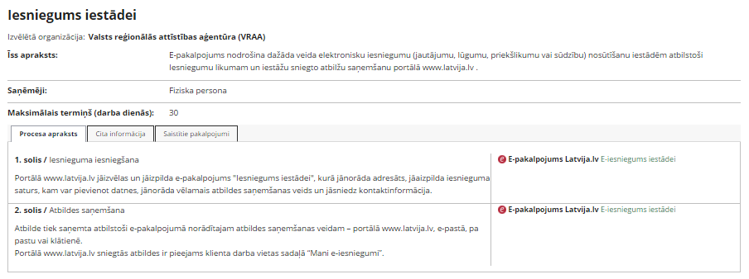
Piemērs: pakalpojuma apraksts bez maksājuma
Iesniegums iestādei
Notes:
Metodisko ieteikumu pielikumā ir pieejami valsts pārvaldes pakalpojuma apraksta piemēri.
Slaidā attēlots pakalpojuma apraksts bez maksājuma – labās prakses piemērs – Iesniegums iestādei – https://www.latvija.lv/lv/PPK/dzives-situacija/apakssituacija/p2026/ProcesaApraksts

Slide 28
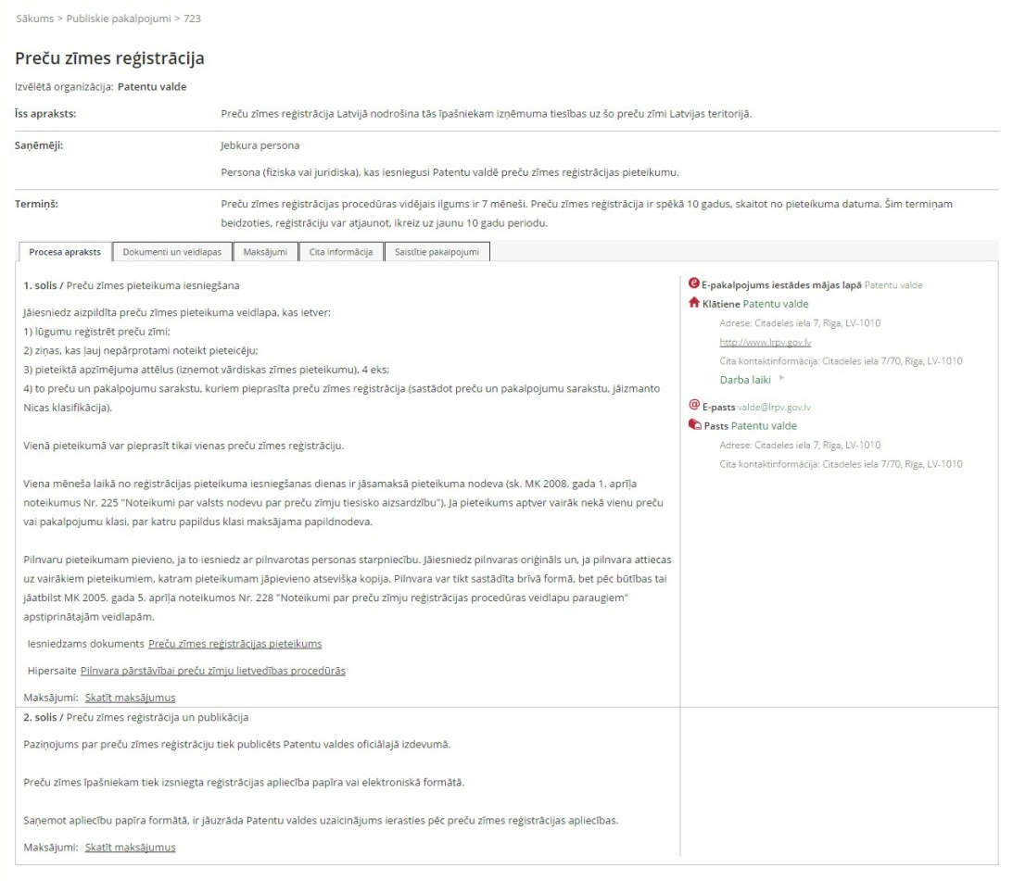
Piemērs: pakalpojuma apraksts ar maksājumu
Preču zīmes reģistrācija
Notes:
Slaidā attēlots pakalpojuma apraksts ar maksājumu – vēl viens labās prakses piemērs – Patentu valdes pakalpojums – https://www.latvija.lv/lv/PPK/dzives-situacija/apakssituacija/p723/ProcesaApraksts

Slide 29
Noderīgi informācijas avoti
Noderīga informācija par Pakalpojumu katalogu(tai skaitā, lietotājtiesību pieprasīšanas veidlapa un metodiskais materiāls) ir pieejami šeit: https://viss.gov.lv/lv/Informacijai/Dokumentacija/Koplietosanas_komponentes/Pakalpojumu_katalogs
Notes:
Norādītajās tīmekļa vietnēs ir pieejama papildus informācija.

Slide 30
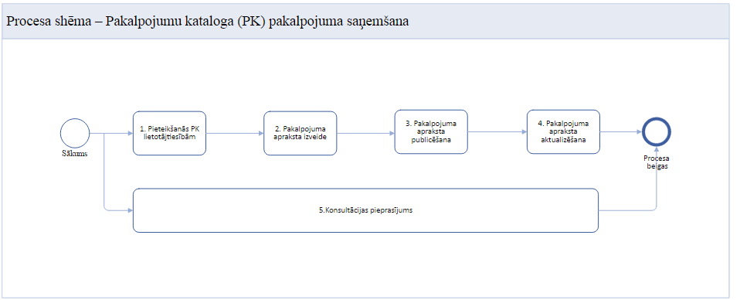
Noderīgi informācijas avoti
Pakalpojumu kataloga procesa shēma pieejama šeit: https://viss.gov.lv/lv/Informacijai/Partneriem/Sadarbibas_proceduras/kopeja_shema_PK
Notes:
Norādītajās tīmekļa vietnēs ir pieejama papildus informācija.

Slide 31
Kontaktinformācija
Saziņai ar Portālu attīstības nodaļas speciālistiem:
e-pasts: pakalpojumi@vraa.gov.lv
Notes:
...sadarbības un jautājumu gadījumā aicinām sazināties ar Valsts reģionālās attīstības aģentūras Portālu attīstības nodaļas speciālistiem, izmantojot norādīto kontaktinformāciju.

Slide 32
Valsts un pašvaldību iestādēm
Kā sagatavot valsts pārvaldes pakalpojuma
kartīti, kas pieejama ?
Portālu attīstības nodaļas sistēmu analītiķe Ilze Magrica
pakalpojumi@vraa.gov.lv, tel. 66164651
Notes:
Paldies! Jautājumi?

